Slide 1
Об итогах работы Камчатстата за 2020 год
Петропавловск-Камчатский 4 февраля 2021 года

Slide 2
Об итогах работы Камчатстата за 2020 год
01
Реализация Производственного плана статистических работ
02
Информационно-статистическое обслуживание. Взаимодействие с органами власти и управления
03
Взаимодействие со средствами массовой информации
04
Популяризация статистики

Slide 3
01. Реализация Производственного плана статистических работ

Slide 4
В рамках реализации Годового производственного плана работ Росстата за 2020 год Камчатстатом выполнено 1952 работы (с учетом периодичности). Собрано 74,3 тысячи отчетов по 569 формам статистического наблюдения (без учета сплошных наблюдений, переписей и отчетности, предоставляемой при наличии явлений).
Распределение работ, выполненных Камчатстатом в 2020 году, по направлениям статистики, процентов

Slide 5
В соответствии с Производственным планом работ Росстата в 2020 году Камчатстатом было обеспечено:
предоставление оперативной статистической информации Федеральному инспектору по Камчатскому краю; Губернатору Камчатского края; органам исполнительной власти и местного самоуправления Камчатского края;
организация и проведение системы федеральных статистических наблюдений по социально-демографическим проблемам;
обеспечение показателями, необходимыми для оценки эффективности деятельности органов местного самоуправления Камчатского края;
проведение выборочного наблюдения по вопросам использования информационных технологий и информационно-телекоммуникационных сетей;
мониторинг потребительских цен;
ежемесячное выборочное обследование рабочей силы;
федеральное статистическое наблюдение в сфере оплаты труда отдельных категорий работников социальной сферы и науки;
ежемесячный мониторинг задолженности по выплате заработной платы;
подготовка и выпуск официальных статистических публикаций.

Slide 6
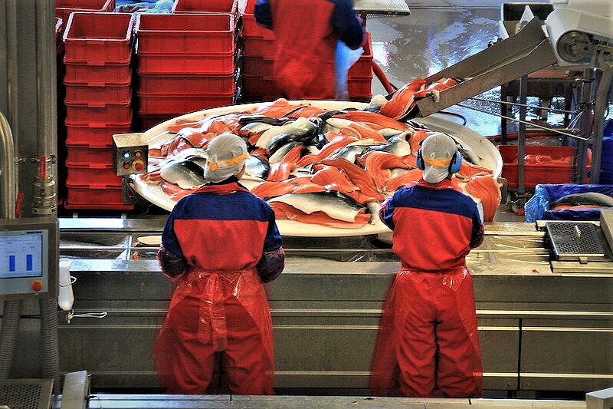
Ретроспективные пересчеты в 2020 году
индексы производства за 2015–2019 годы в связи с переходом на новый (2018) базисный год;
индексы производства на основе данных об объёмах произведённой промышленной продукции за 2019 год (четвертая оценка) и за 2020 год (вторая оценка);
отдельные показатели по сельскому хозяйству по муниципальным образованиям Камчатского края за 2007–2017 годы с учётом окончательных итогов ВСХП-2016;
покупательная способность среднедушевых денежных доходов» за 2013-2018 годы, с использованием величины макроэкономического показателя среднедушевых денежных доходов населения, определенной в соответствии с Методологическими положениями по расчету показателей денежных доходов и расходов населения (приказ Росстата от 2 июля 2014 года №465 с изменениями от 20 ноября 2018 года №680);
численность занятых в экономике, приходящейся на одного пенсионера за 2009-2016 годы, в связи с уточнением показателя «численность занятых в экономике».

Slide 7
Выборочные наблюдения по социально-демографическим проблемам в 2020 году
Выборочное наблюдение доходов населения и участия в социальных программах
Комплексное обследование условий жизни населения
Выборочное наблюдение участия населения в непрерывном образовании
Выборочное федеральное статистическое наблюдение состояния здоровья
408 домохозяйств
288 домохозяйств (243 - случайная выборка, 45 - целевая выборка)
960 домохозяйств
540 домохозяйств

Slide 8
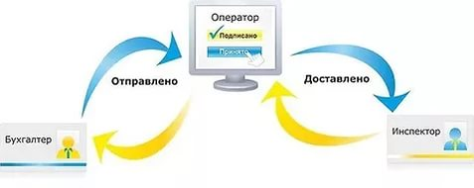
Бухгалтерская отчетность
Количество юридических лиц, предоставивших годовую бухгалтерскую отчетность, единиц

Slide 9
Сбор статистических данных в электронном виде
Доля отчетности, предоставляемой респондентами (крупными, средними предприятиями и некоммерческими организациями) в электронном виде, процентов
В 2020 году Камчатстат осуществлял прием первичных статистических данных по формам федерального статистического наблюдения в электронном виде через систему Web-сбора и по телекоммуникационным каналам связи от 13 спецоператоров (+1 к 2019 году).

Slide 10
02. Информационно-статистическое обслуживание. Взаимодействие с органами власти и управления.

Slide 11
Информационное обеспечение в 2020 году
Работа с пользова-телями статистической информации
Предоставление информации по соглашениям об информационном взаимодействии
Ответы на разовые обращения граждан и организаций
Размещение информации на интернет-портале
Оказание услуг по договорам и контрактам на коммерческой основе
Оказано государственных услуг по предоставлению статистической информации, единиц

Slide 12
Выпуск информационно-статистических изданий
Выпуск информационно-статистических изданий* , единиц
* Уменьшение количества изданий, выпущенных на коммерческой основе, обусловлено увеличением количества информации, размещенной в открытом доступе на интернет-портале.

Slide 13
Внедренные инновации и лучшие практики при информационном обеспечении в 2020 году
Разъяснение методологии и порядка формирования статистической информации в формате теле- и видеоконференцсвязи
участие в работе межведомственных рабочих групп, комиссий, рабочих совещаний в Правительстве Камчатского края, Прокуратуре Камчатского края
проведение экономических занятий для специалистов Отделения по Камчатскому краю Дальневосточного Главного Управления Центрального банка Российской Федерации, органов местного самоуправления
проведение вебинаров для специалистов органов исполнительной власти и местного самоуправления (в 2020 году - 4 семинара)
Выпуск аналитических обзоров (с учетом изучения потребностей пользователей - органов государственной власти и местного самоуправления)
в 2020 году выпущено 20 аналитических обзоров по заказу Министерства экономического развития и торговли Камчатского края (в 2019 году - 21, в 2018 году - 20)

Slide 14
03. Взаимодействие со средствами массовой информации

Slide 15
Сотрудничество со средствами массовой информации
Число статей, пресс-релизов, инфографики, подготовленных для средств массовой информации, единиц
Распределение статей, пресс-релизов, инфографики, подготовленных для средств массовой информации в 2020 году, по направлениям статистики, процентов

Slide 16
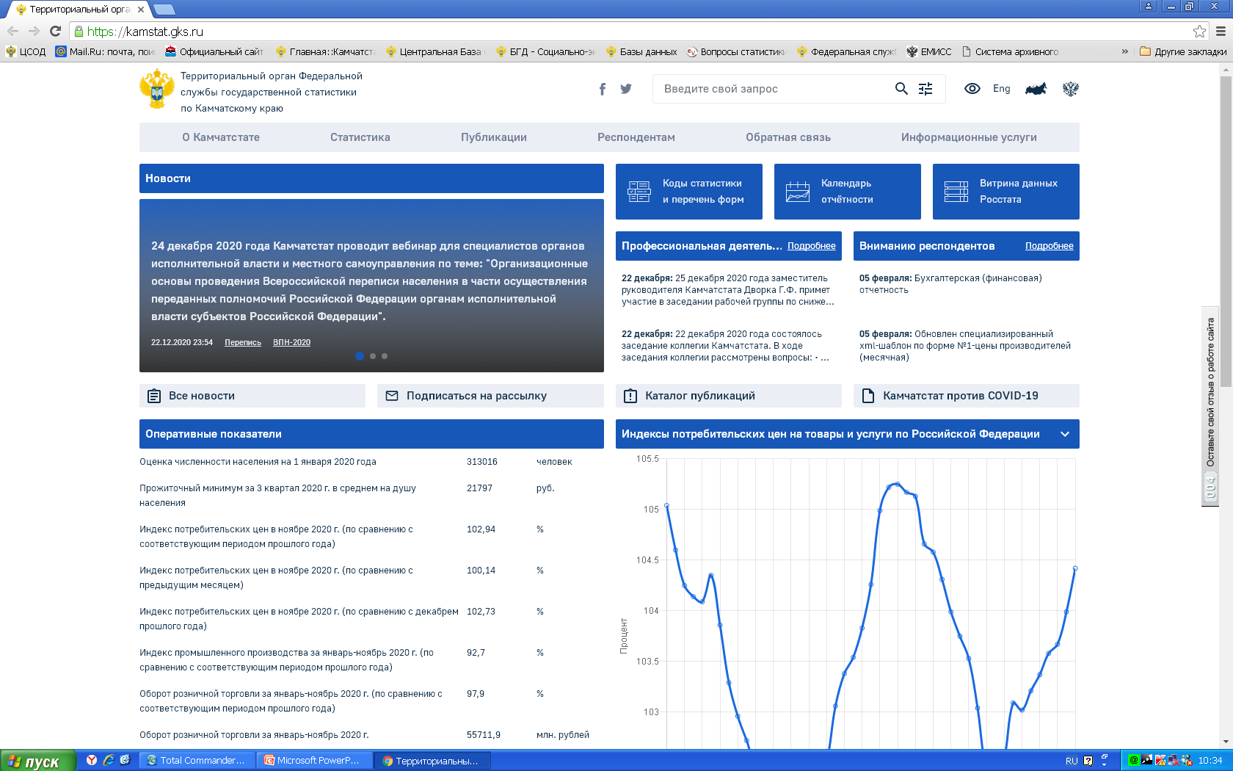
Сайт Камчатстата
Посещаемость интернет-портала Камчатстата, единиц

Slide 17
Информационное обеспечение
Упоминание Камчатстата в СМИ, социальных сетях и на сайтах органов исполнительной власти и местного самоуправления, единиц
Упоминание Камчатстата в СМИ, социальных сетях и на сайтах органов исполнительной власти и местного самоуправления в 2020 году по месту публикации, единиц

Slide 18
04. Популяризация статистики

Slide 19
Популяризация статистики и повышение статистической грамотности
Использование новых форматов подачи материала в открытом доступе
Выпуск информационно-аналитических материалов, приуроченных к юбилейным и памятным датам
Работа со школьниками и студентами
Популяризация деятельности Камчатстата
к 280-летие г.Петропавловска-Камчатского
проведение открытых уроков для учащихся школ
проведение «Дня открытых дверей» в интерактивном формате)
инфографика
презентации
привлечение к участию в конкурсе «Тренд» учащихся образовательных организаций края
к 90-летие Корякского округа
видеоролики («Путеводитель по сайту Камчатстата», «Камчатка в годы Великой Отечественной войны»)
участие (в том числе заочное) в региональных и межрегиональных выставках, конференциях
организация регионального этапа международного конкурса постеров (ISLP) по статистике среди школьников и студентов
к 75-летие Победы в ВОВ

Slide 20
Участие специалистов Камчатстата в конкурсах, образовательных и просветительных акциях
Повышение статистической и экономический грамотности
участие специалистов Камчатстата в образовательных и просветительных акциях
участие специалистов Камчатстата в челлендже Росстата ко Всемирному дню статистики «Мой Росстат»
«Статистический диктант»
«Всероссийский экономический диктант»
участие специалистов Камчатстата в конкурсе «Лидеры Росстата»
«Всероссийский диктант по общественному здоровью»
участие специалистов Камчатстата во флэшмобе «Запусти самолет переписи»

Slide 21
Спасибо
за внимание

